Slide 1




Slide 2






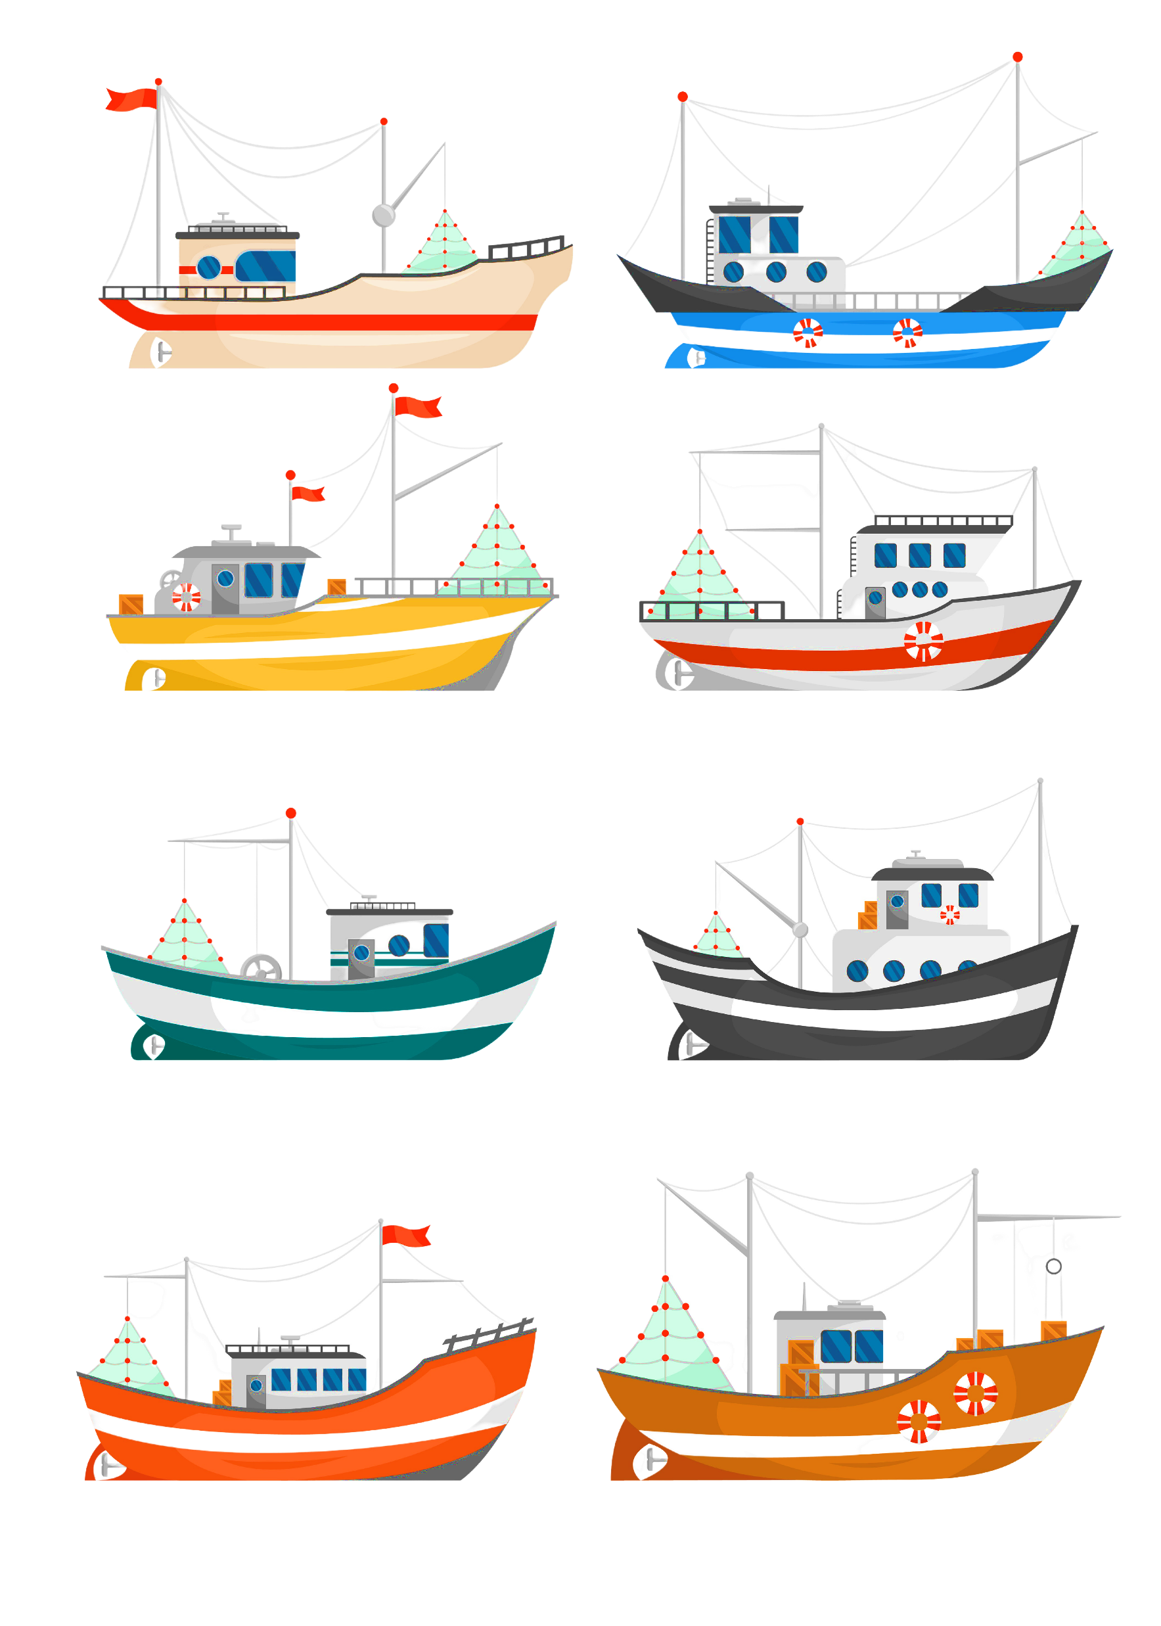
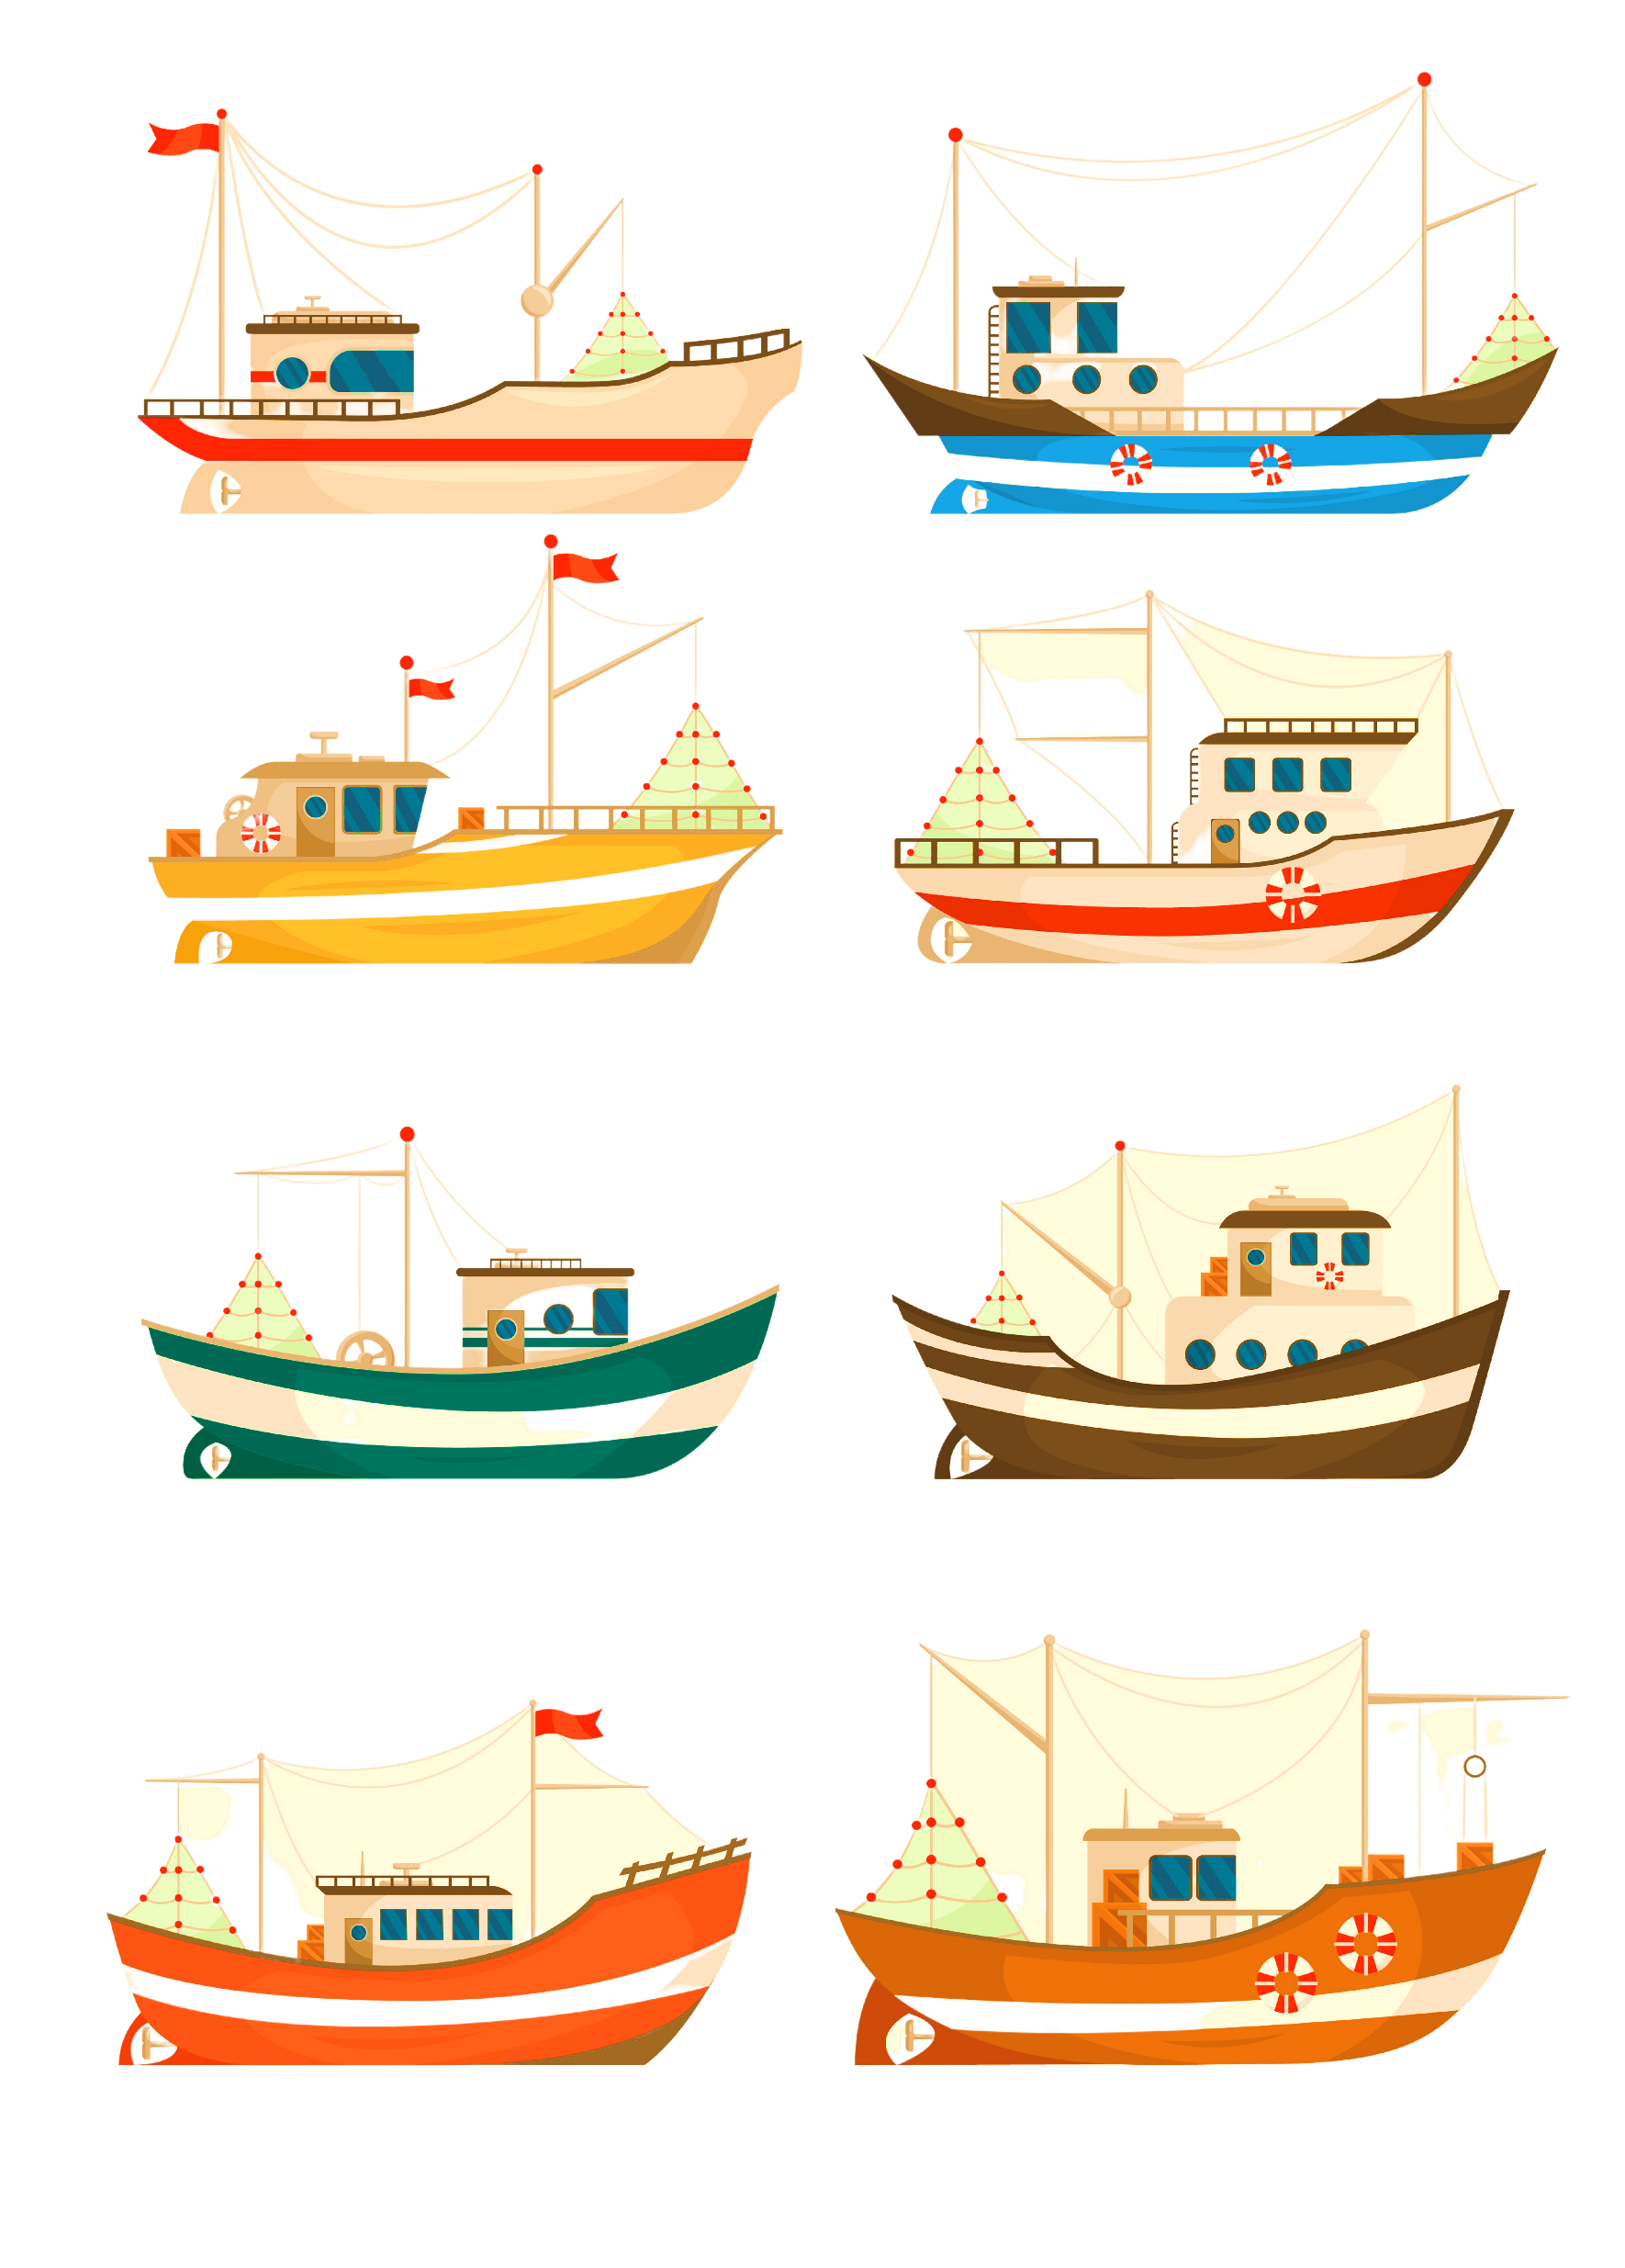



Notes:
Nhấn vào từng con thuyền để đi đến câu hỏi. Cuối cùng nhấn vào mũi tên vàng để đi đến slide vào cảng.

Slide 3








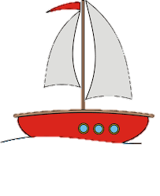
Cuộc sống người dân đồng bằng duyên hải miền Trung gắn bó mật thiết với:
Rừng
Biển
Núi
Sông
Notes:
Nhấn vào các chữ A,B,C,D để kiểm tra đáp án. Nhấn vào con thuyền ở góc phải dưới để quay trở về slide 1

Slide 4
Phần lớn dân cư vùng Duyên hải miền Trung phân bố ở đâu?
Trung tâm thành phố.
Núi
Đồng bằng và ven biển
Đồng bằng và miền núi
Notes:
Nhấn vào các chữ A,B,C,D để kiểm tra đáp án. Nhấn vào con thuyền ở góc phải dưới để quay trở về slide 1

Slide 5
Vùng biển rộng và dài, nhiều vịnh kín gió là điều kiện thuận lợi để?
Đánh bắt và nuôi trồng hải sản.
Giao thông đường biển
Làm muối
Du lịch biển đảo
Notes:
Nhấn vào các chữ A,B,C,D để kiểm tra đáp án. Nhấn vào con thuyền ở góc phải dưới để quay trở về slide 1

Slide 6
Các dân tộc sinh sống ở vùng có:
Kinh
Chăm
Mường
Tất cả phương án trên đúng
Notes:
Nhấn vào các chữ A,B,C,D để kiểm tra đáp án. Nhấn vào con thuyền ở góc phải dưới để quay trở về slide 1

Slide 7













Tiết 3

Slide 8
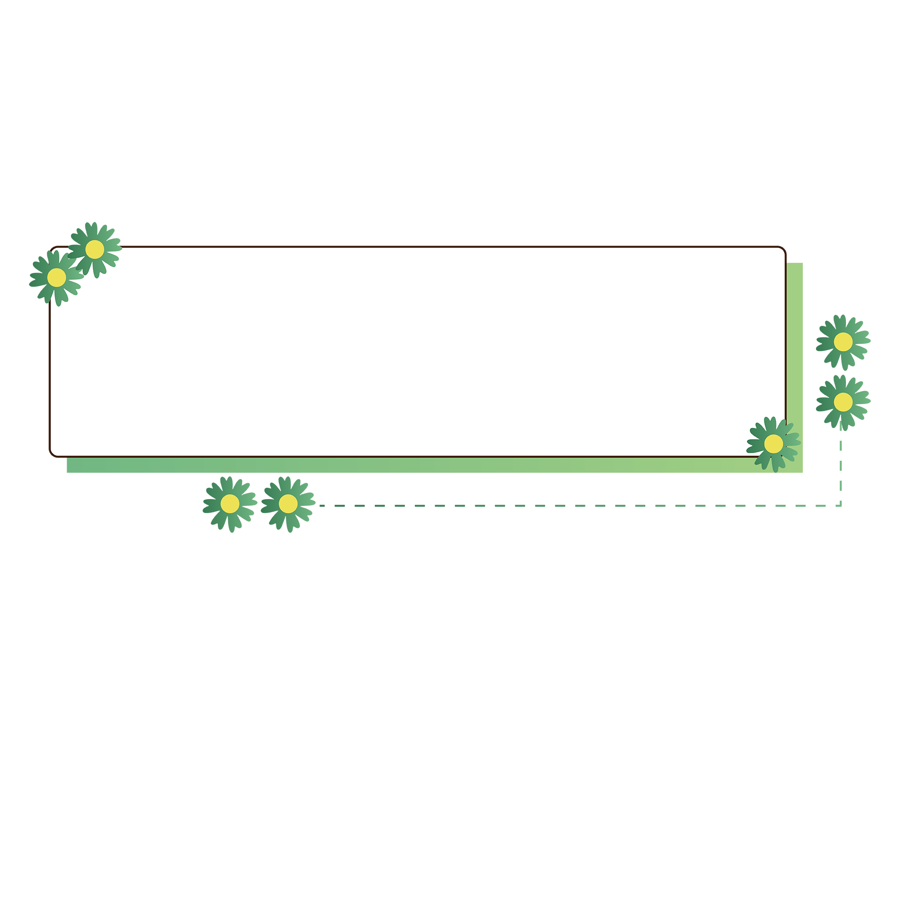
YÊU CẦU CẦN ĐẠT
- Kể được tên một số vật dụng chủ yếu có liên quan đến đời sống của người dân ở vùng Duyên hải miền Trung.
- Kể được tên một số bãi biển, cảng biển của vùng Duyên hải miền Trung.
- Nêu được một số hoạt động kinh tế biển ở vùng Duyên hải miền Trung (làm muối,
đánh bắt và nuôi trồng hải sản, du lịch biển, giao thông đường biến,…).
- Vận dụng được các kiến thức vào thực tiễn cuộc sống.

Slide 9


Slide 10
2. Một số
hoạt động kinh tế biển

Slide 11
1. Đọc thông tin và quan sát các hình 6, 7 em hãy:
:
- Kể tên một số hoạt động kinh tế biển ở vùng Duyên hải miền Trung.
- Kể tên một số bãi biển và cảng biển ở vùng.

Slide 12


Slide 13
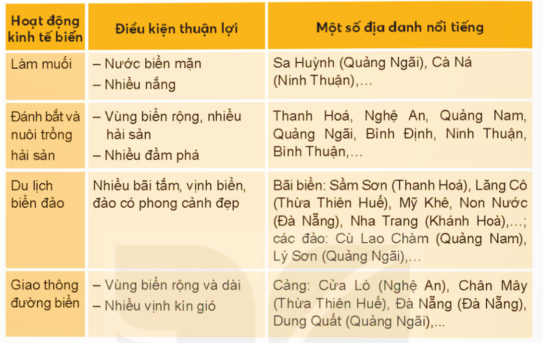
BẢNG MỘT SỐ HOẠT ĐỘNG KINH TẾ BIỂN CỦA VÙNG DUYÊN HẢI MIỀN TRUNG

Slide 14
LUYỆN TẬP

Slide 15
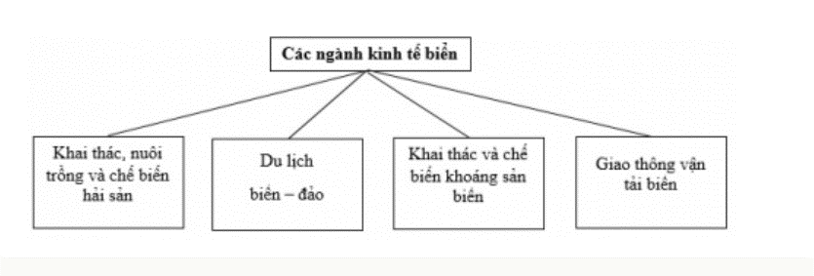
1. Vẽ sơ đồ tư duy thể hiện một số hoạt động kinh tế biển ở vùng Duyên hải miền Trung.

Slide 16
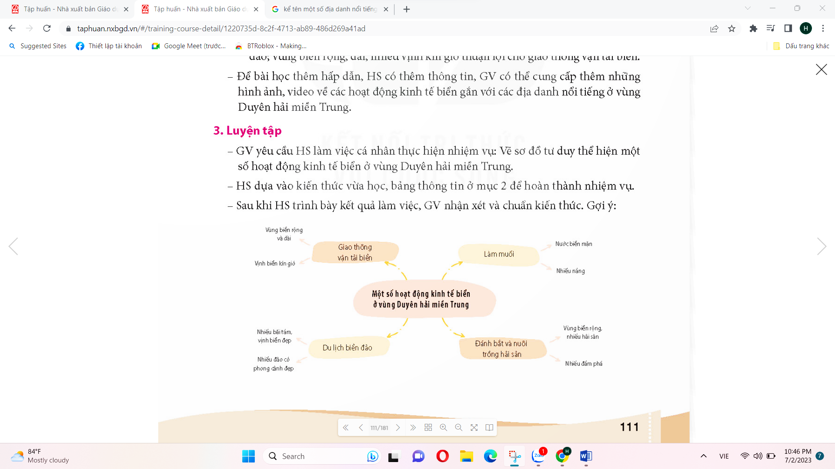

Slide 17


Slide 18
Sưu tầm thông tin về một vận dụng gắn liền với hoạt động kinh tế biển ở vùng Duyên hải miền Trung và trình bày trước lớp.
Thuyền thúng được làm từ tre, có hình như chiếc thúng, là phương tiện đánh bắt thủy sản của ngư dân vùng ven biển, ngoài ra thuyền thúng còn được sử dụng trong hoạt động du lịch.

Slide 19
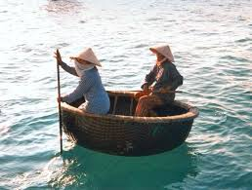
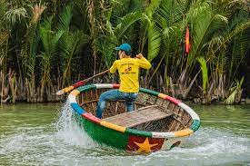

Slide 20


Slide 21

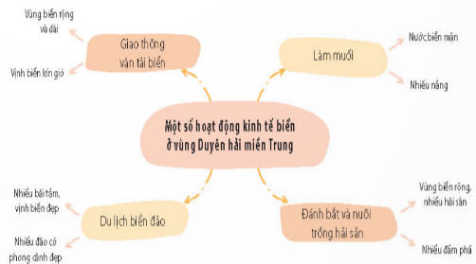
GHI VỞ
* Vẽ sơ đồ tư duy:

